Slide 1
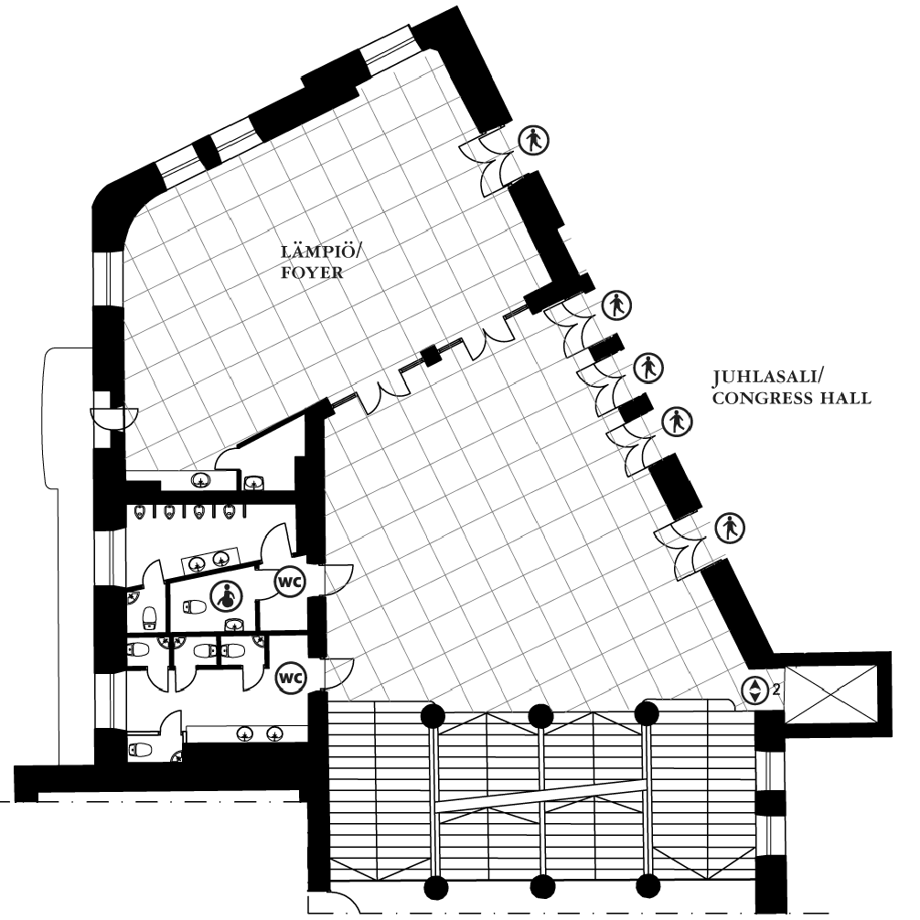

2,5 KERROS, AULA & LÄMPIÖ / FLOOR 2,5, LOBBY & FOYER 1 RUUTU / SQUARE = 1 m²

Slide 2
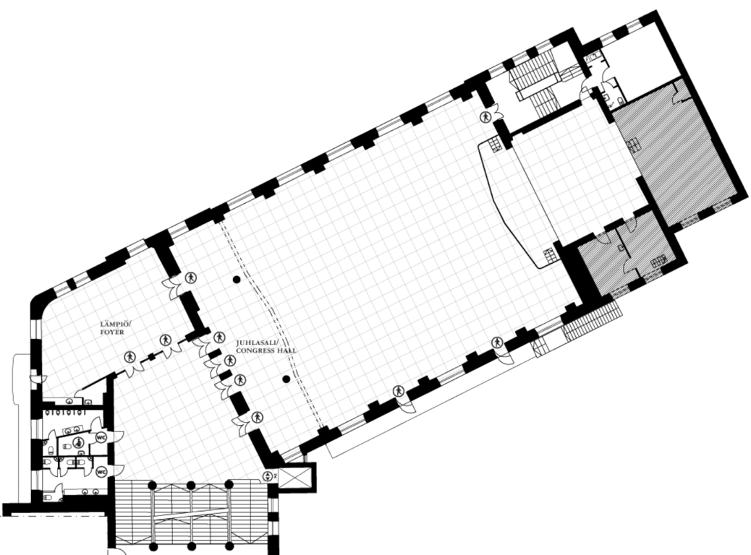
2,5 KERROS / FLOOR 2,5 1 RUUTU / SQUARE = 1 m²

Slide 3
